Slide 1
Ukrainan kriisi ja Punainen Risti Vapaaehtoisinfo 6.6. kello 18-19.30
Kysymyksille on aikaa tilaisuuden lopussa ja niitä voi esittää chatin kautta tai suullisesti. Pidättehän toistaiseksi mikrofonit ja kamerat pois päältä.
Tilaisuutta ei nauhoiteta.​ ​ Tilaisuuden jälkeen esitys löytyy rednet.punainenristi.fi/ukrainankriisi​
Tervetuloa, pääsihteeri Kristiina Kumpula
Katsaus kv-operaatioon, Tiina Saarikoski
Maahanmuuttotyön ja kotoutumisen tuen näkökulma, Sanna Saarto
Ilmajoen osasto ja Ukrainan operaatio/ Terence Sam
Katsaus varainhankintaan, Mia Ekström

Slide 2
Katsaus kansainväliseen operaation

Slide 3
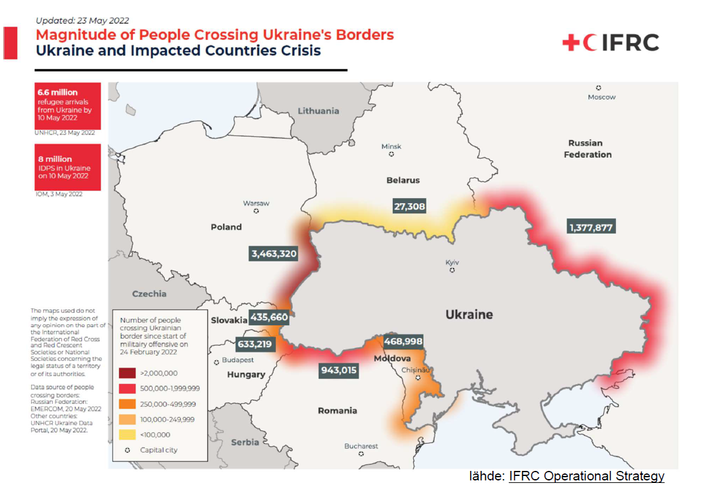
Yli 15 miljoonaa ihmistä joutunut jättämään kotinsa Ukrainassa
6.8 miljoonaa paennut maasta - eniten pakolaisia Puolassa, Venäjällä ja Unkarissa
n. 8 miljoonaa maan sisäistä pakolaista
Yli miljoona avuntarvitsijaa tavoitettu
SPR:n keräystulos n. 30 miljoonaa
Punaisen Risti toiminnassa kohderyhminä
Ukrainassa: taisteluiden keskelle jääneet ja maan sisäiset pakolaiset
Naapurimaissa pakolaiset
Pakolaiset ns. kolmansissa maissa esim. Suomi
Punaisen Ristin Liikkeen koordinaatio:
Maan kansalliset yhdistykset päävastuussa omissa maissaan
IFRC tukee Ukrainaa ympäröivissä maissa sekä Ukrainan länsi- osissa ja koordinoi muiden KY:ten kv- apua
ICRC toimii Ukrainassa erityisesti taistelualueilla, sekä Venäjällä, Moldovassa ja alueellisesti Budapestista käsin

Slide 4
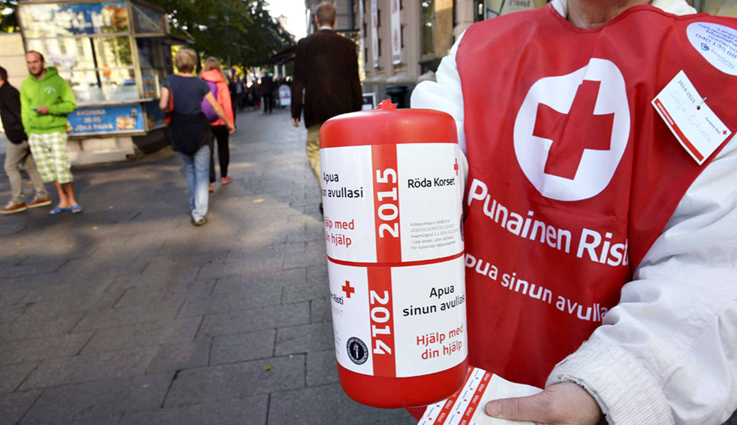
Operaation pääpainopisteet
URCS/Liitto (vetomus 500 MCHF)
Hätäapu/ logistiikka
Käteisavustus
Terveydenhuolto ml. EA
Majoitus
Kansallisten yhdistysten tuki
Komitea (vetoomus 300 M CHF)
Suojelu
Tietojen keräys sotavangeista ja perheenyhdistämistyö
Vahvistaa ja valvoo kv hum oikeuden kunnioittamista ja toimeenpanoa- luottamukselliset keskustelut osapuolten kanssa
Välitön hätäapu- käteisavustukset
Terveydenhuolto ml lääkinnällisen materiaalin tuki
Korjaustyöt- Infra mm. vesihuolto
SPR:
Rahallinen tuki Liiton (IFRC) ja Komitean (ICRC) hätäapuvetoomuksiin yhteensä n. 9 M. Tästä 4 M€ on UM- tukea, loput karasta
Tavara-apua ja lääkeostoja n. 2 M€
ICRC:lle lääkeitä / lääkinällistä materiaalia
IFRC:lle vilttejä, patjoja ym. hätäaputarviketta
Logistiikka- ERU (Puola-Ukraina)
Viestintäyksikkö (FCU)
Terveysklinikka (ERU) Uzhkorodin piiriin
Lähetetty operation tueksi n. 70 delegaattia (Liitto, Komitea ja ERU:t)
Suunnitteilla pitkäkestoisempi mobiiliterveysyksikkö tuki (Lviv ja Cernivtsi piirit
… tuki jatkuu pitkään

Slide 5
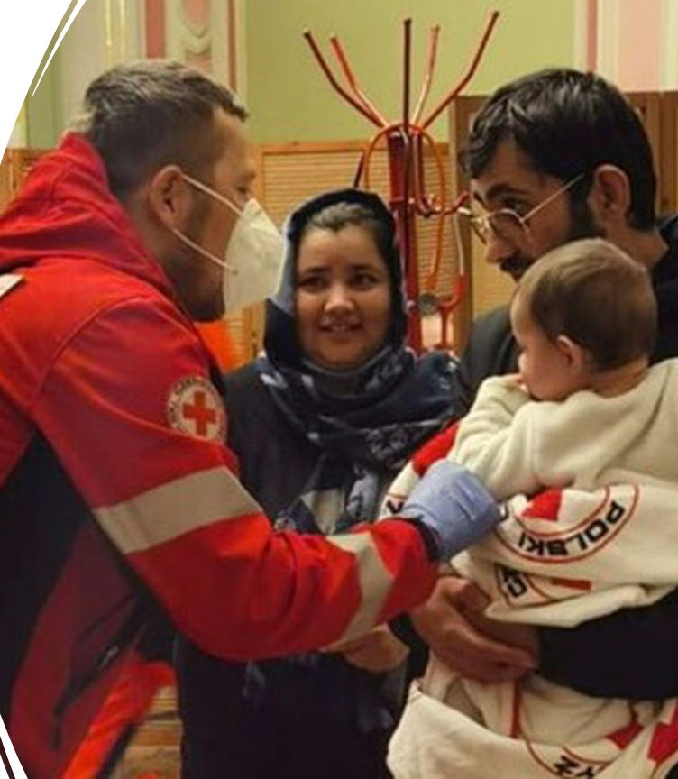
Painopiste taisteluissa nyt Ukrainan itäosissa
Huoli siviilien suojelusta- erityisesti niiden, jotka jumissa taisteluiden kekskellä
“ sodan sääntäjen” kunnioitus ja toimeenpano
Pääsy avuntarvitsijoiden luo ja siviilien evakuoiminen
Globaaleja vaikutuksia ruokaturvaan (yli 30% mailman venhästä Ukrainasta ja Venäjältä), polttoaineen kallistuminen yms.
Sota pitkittyy- hintalappu on iso inhimillisesti ja taloudellisesti
TUKEA TARVITAAN PITKÄÄN!

Slide 6
Maahanmuuttotyön ja kotoutumisen tuen näkökulma

Slide 7
Vastaanoton tilannekuva
Yhteensä vastaanoton piirissä on nyt 29 500 rekisteröityä henkilöä.
Tilapäistä suojelua on hakenut 24 700 henkilöä.
Tilapäisen suojelun päätöksiä on tehty 1.6. mennessä 23 650.
Suomessa on yhteensä 77 eri tahojen ylläpitämää vo yksikköä. SPR ylläpitää niistä 42.
Luvut ovat "noin lukuja" | Kirjoilla SPR vokeissa | Kirjoilla Suomen VO järjestelmässä
Keskusmajoittuneet | 5 500 | 10 000
Yksityismajoituksessa | 9 000 | 17 000
Yhteensä | 14 500 | 29 500
Notes:
Tällä hetkellä 42 yksikössä on majoituskapasiteettia noin 8 000 paikkaa,
Muutos: Ennen 24.2.2022 SPR ylläpiti 12 yksikköä, jossa majoituskapasiteetti n. 1500 majoituspaikkaa.
-> aikamoista työtä on tehty, vokeista kuulee jatkuvasti miten paljon kiitollisia he ovat SPR vapaaehtoisille tuesta! Välitetään kiitokset myös tätä kautta!
Tällä hetkellä SPR vokeissa kirjoilla on noin puolet kaikista TP ja TS hakeneista. Määrät näkyy taulukosta, ei tarvitse välttämättä ääneen sanoa.
Jos tulee kysymyksiä kuntamallista: jotkut piirit ovat tehneet sopimuksia kuntien kanssa hakevien ihmisten majoituksesta. Tiedossamme on, että osastolaiset ovat auttamassa näiden asuntojen kalustamisessa.

Slide 8
Vastaanotto jatkuu...
Suomen Punainen Risti ylläpitää ja perustaa vastaanottoyksiköitä, järjestää psykososiaalista tukea ja perustarpeisiin vastaamista, ja on lisäksi perustanut uusia toimintamuotoja operaatiotilanteessa
SPR infopiste
Avuntarjousten vastaanotto
30.6. asti
Vastaanotto satamissa ja lentokentällä
Ukrainasta pakenevien vastaanotto Länsisatamassa ja lentokentällä 30.6. asti, tarvittaessa pidempään
Liikkuva terveysyksikkö
Liikkuva perustamisyksikkö
Liikkuva sosiaaliyksikkö
Notes:
Likkuva terveyden yksikkö on liikkunut ympäri suomea eri vastaanottokeskuksissa. Tiimi tukee vokkeja alkuterveystarkastuksissa
Perustamisyksikölle oli kaksi "tilausta" piireistä. Delegatit kävivät Tampereella ja Ristiinassa auttamaan uuden yksiköiden perustamisissa.
Satamassa on viime päivien aikana ollut kiireistä. Terminaalissa käy paljon asiakkaita. Asioivien joukossa on myös tietoa kyseleviä sekä henkilöitä, jotka haluavat peruuttaa tilapäisen suojelun hakemuksen. • Asiakkaat ovat väsyneempiä sekä huonommassa kunnossa kuin aikaisemmin.
Kaikissa näissä työskentelee kv reservissa olevia delegaatteja. KT on heitä kouluttanut. Suuremmalle osalle heistä tehtävä kotimaassa oli ensimmäinen, ovat tottuneet kv keikkoihin.

Slide 9
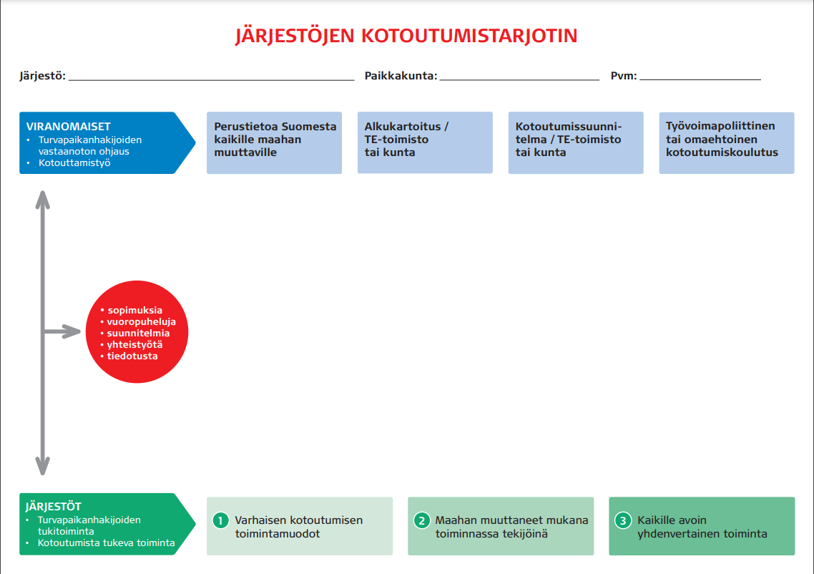
Kotoutumista tukeva vapaaehtoistoiminta
Pohtikaa yhdessä, miten ja missä omalla paikkakunnalla voisitte kohdata Ukrainasta paenneita
Järjestäkää toimintaa vastaamaan tarpeisiin, valmiita malleja hyödyntäen:
Ystävätoiminta, läksyhelpit, kielikerhot, arjen apu jne (mallit Rednetissä)
Toimintaa voi järjestää osaston tiloissa, kirjastolla, vastaanottokeskuksessa jne
Kotoutumisen tukena -peruskoulutuksia tarjolla Omassa ja myös itseopiskeltavana verkkokurssina
Muistakaa yhteistyö muiden paikkakuntanne järjestöjen ja toimijoiden kanssa
Kotoutumistarjotin-työpaja
Notes:
Kotoutumistarjottimelle kootaan paikkakunnan järjestöjen ja yhteisöjen kotoutumista tukevat toimintamuodot.
Huom. Toiminnalla vastataan tarpeisiin eli kartoitusta ja kyselyä ihmisiltä ensin, sen jälkeen toiminnan tarkempi suunnittelu ja toteutus.
Pidemmän aikavälin toimintaa, joten pidä huoli omasta ja vapaaehtoiskaverisi jaksamisesta.
Materiaalisen avun lisäksi tarvitaan kohtaamisia ja kontakteja, joiden avulla tulijat löytävät mahdollisuuksia Suomessa. Ole osa avun ketjua. Kohtaa tulijat ystävällisesti ja arvostavasti. Kuuntele huolia, mutta ensisijaisesti tarjoa arkipäivän apua
Puhu suomea (ruotsia), kannusta oppimaan keskeistä sanastoa.
Leiki lasten kanssa, jaa ruokareseptejä.
HUOM. Ukrainasta pakenevien joukossa on haavoittuvassa asemassa olevia, erityisesti ilman huoltajaa saapuvat lapset/nuoret, sekä mahdollisesti jopa ihmiskauppaa. Jos vapaaehtoistoiminnassasi huomaat epäilyttäviä tilanteita, ota yhteys omaan ryhmänvetäjään ja sitä kautta SPR:n vastuutyöntekijään. Tärkeintä, että joku ottaa asian vastuulleen!

Slide 10
Materiaalia toiminnan tueksi
Vapaaehtoisen ja työntekijän tehtävät vastaanottokeskuksessa
Ohje vastaanottokeskuksessa toimivalle vapaaehtoiselle
Sopimus vastaanottokeskuksessa toimivalle vapaaehtoiselle

Slide 11

Toimivat mallit ja käytännöt
Esimerkkejä vapaaehtoistoiminnasta eri puolilla Suomea
Käsitteet, periaatteet, vapaaehtoisen rooli
Työkalut toiminnan tueksi
Tervetuloa!

Slide 12
Yhdenvertaisuuden tärkeys!
Punaisen Ristin periaatteet toimintaa ohjaamassa, tasapuolisuus, vaikuttaminen
Vastakkainasettelu ja rasismi lisääntyvät – miten reagoidaan?
Disinformaatio ja vaikuttaminen eri kielillä

Slide 13
SPR AVUSTUSPISTE SEINÄJOKI
Terence Sam, SPR Ilmajoen osasto PJ, 6.6.2022

Slide 14
SPR Ilmajoen ja Seinäjoen osasto avasivat maaliskuulla avustuspisteen Seinäjoen kaupungilta ilmaiseksi saatuun tilaan. Tarkoituksena oli auttaa Ukrainan kriisin uhreja joita saapui ensin paljon kotimajoitukseen ja sitten vastaanottokeskukseen Etelä-Pohjanmaan alueella. Toiminta on jatkunut tähän päivään asti ja jatkuu aina heinäkuun loppuun asti.

Slide 15
Toiminnan aloitus
Seinäjoen osaston Katja Palkoma ja Lissu Rintaluoma sekä allekirjoittanut Terence Sam alkoivat pohtia miten SPR osastot voisivat auttaa Ukrainan kriisissä. Muotoitui ajatus avata avustuspiste tarjoamaan pakolaisille perustarpeet elämään.
Tilaa anottiin Seinäjoen kaupungilta. Tilan löydyttyä, aloimme rakentaa paikkaa. Kaikki tehtiin talkootöin ja lahjoituksin.
Teimme Facebookiin sivun tiedotusta varten sekä tilauslomakkeen, jolla pakolaiset saivat tilata tarvitsemiaan tarvikkeita ja tavaroita.

Slide 16
Toiminnan aloitus
Avustuspisteelle rekrytoitiin vapaaehtoisia ajatuksella: Tule paikalle, koulutamme sinut ja pääset heti töihin. Vapaaehtoisille oli paikalla aina päivittäin kahvia ja syötävää, nekin lahjoituksina saatuna.
Tila avattiin ja aloitettiin kerätä lahjoituksia. Teimme ohjeistuksen ihmisille mitä tarvittiin ja se jaettiin Facebookissa.
Tilauksia alkoi tulla Google Formsiin ja niitä kerättiin pakolaisille valmiiksi
Työ oli pitkälti pakkaamista ja lahjoitusten purkamista ja vastaanottoa.

Slide 17
Toiminta alkaa muotoutua uomaansa
Tilauksia alkoi tulla kymmenittäin jolloin oli pakko luopua tilauslomakkeista ja avata vain ovet ihmisille. Ensimmäisenä avoimien ovien päivänä paikalla oli yli sata ihmistä.
Ihmisillä alkoi olla tarvetta huonekaluille. Niitä jakoi toinen vapaaehtoisryhmittymä joka kalusti pakolaisten asuntoja. Aloitimme yhteistyön ja teimme Whatsapp-ryhmän, jossa oli useista eri ryhmistä ihmisiä. Tähän ryhmään kerättiin huonekalujen noutopaikkoja, josta niitä vietiin tarvitseville suoraan lahjoittajien luota
Olimme auki ma-pe 17-20 ja la-su 12-20. Tavaraa tuli ja tavaraa meni.

Slide 18
Toiminnan haasteista
Lahjoituksia tuli paljon. Vaatteita ja leluja tuli jopa liikaa eikä niitä otettu lopuksi vastaan ollenkaan. Suurin tarve oli hygienia- ja siivoustarvikkeille sekä polkupyörille. Lahjoittajat eivät aina ymmärtäneet ettemme voineet ottaa kaikkea vastaan.
Lahjoituksien taso alkoi laskea hyvin paljon lopuksi, joka johti siihen että jouduimme viemään neljä peräkärryllistä lahjoituksia suoraan kaatopaikalle.
Työtunteja kertyi aivan valtavasti. Arviolta vapaaehtoistöitä tehtiin 1000 henkilötyötuntia kuussa! Avuntarpeen vähetessä supistimme toimintaa ja vähensimme aukioloja

Slide 19
Toiminta nyt ja tulevaisuudessa
Avustuspiste muutti toisiin toimitiloihin toukokuun lopussa
Avajaisten yhteydessä pidettiin suuret Suomi- Ukraina juhlat jossa oli tarjolla ukrainalaista ja suomalaista ruokaa, tanssia, musiikkia ja leikkejä. Samalla myös annettiin kriisin uhreille avustuksia.
SPR Seinäjoen osastossa on aloittanut useita erilaisia kotiuttamisen tuen ryhmiä, esimerkiksi Arjen apu-ryhmä sekä askartelukerho
Toiminta jatkuu kolmena päivänä viikossa heinäkuun loppuun asti, jonka jälkeen toiminta ajetaan alas.

Slide 20
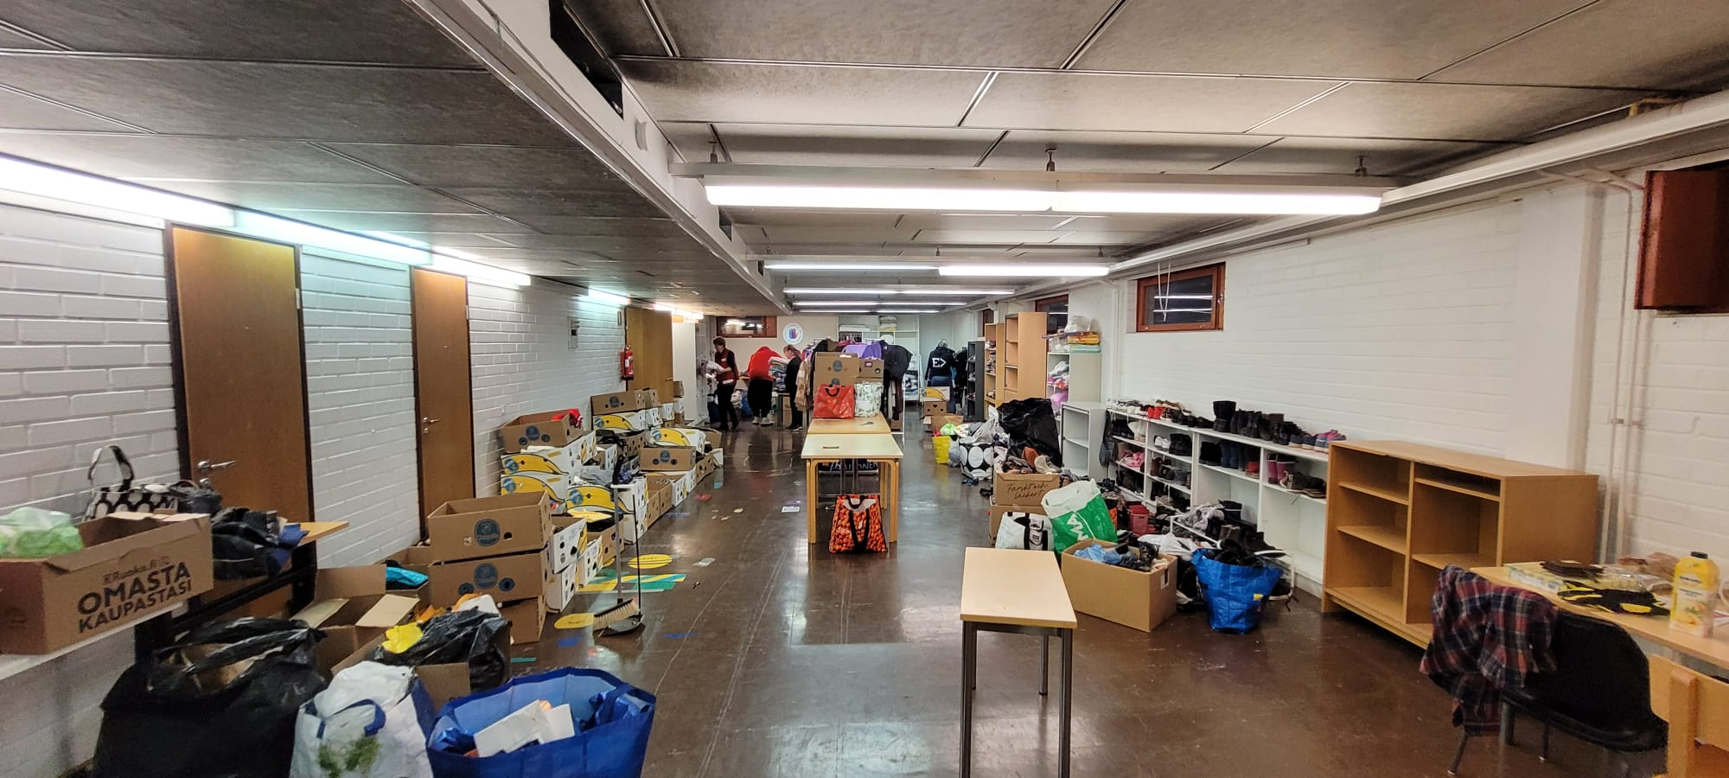

Slide 21
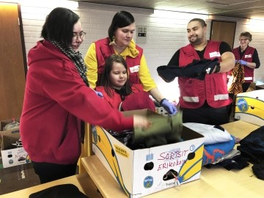
Lissu Rintaluoma, Katja ja Aliisa Palkoma ja Terence Sam lajittelevat lahjoituksia

Slide 22
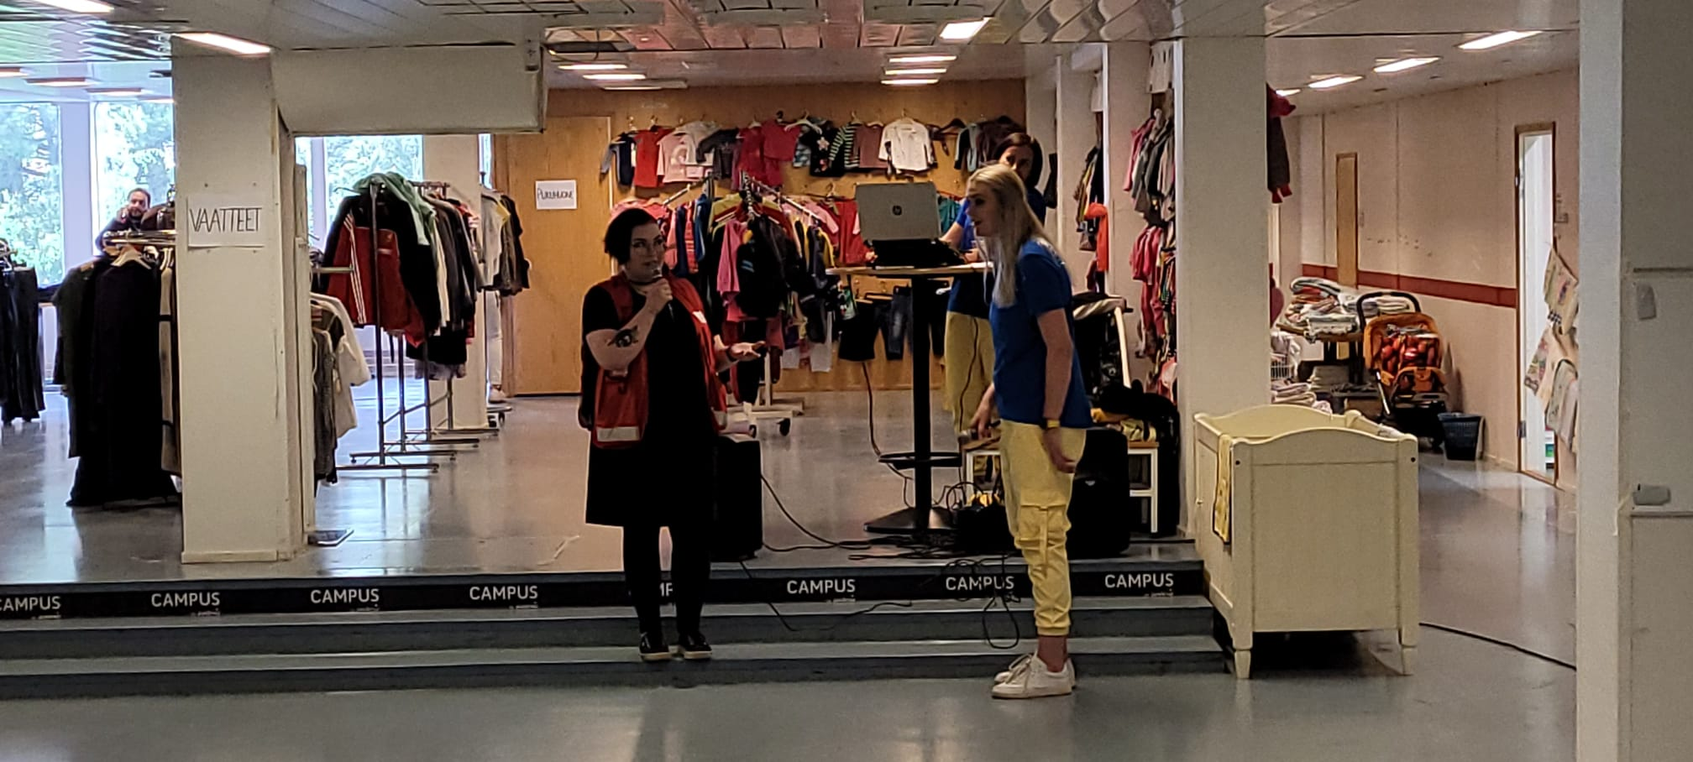
Avustuspisteen muutettua uuden pisteen avajaisissa Lissu pitämässä puhetta.

Slide 23
SPR Avustuspiste Seinäjoki
Koulukatu 41, Seinäjoki
Puh: 045 136 8861

Slide 24
Hätäapukeräys Ukrainan konfliktista kärsivien auttamiseksi

Slide 25
Keräys tuottanut jo yli 30 miljoonaa €
Lipaskeräyksen osuus yli 2 miljoonaa euroa!

Slide 26
Keräystä saa jatkaa edelleen
Tilitys osaston Ukraina-keräyksen viitteellä.
S-pankki ja Osuuspankki tarjoavat pankkipalvelut kuluitta vielä kesäkuun ajan.
Tarkemmat ohjeet Rednetistä.

Slide 27

Katse kohti Nälkäpäivää

Slide 28
Kiitos

